Slide 1











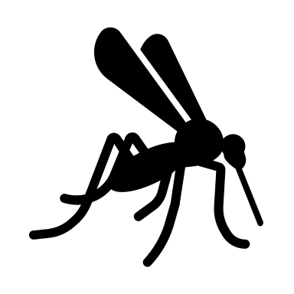

Reprodución
Oviposición
Busqueda de
Hospederos
Ciclo de vida
Busqueda de
Criaderos
Alimentación
Reposo

Slide 2
Huevo
Larva
Adulto
Pupa

Slide 3
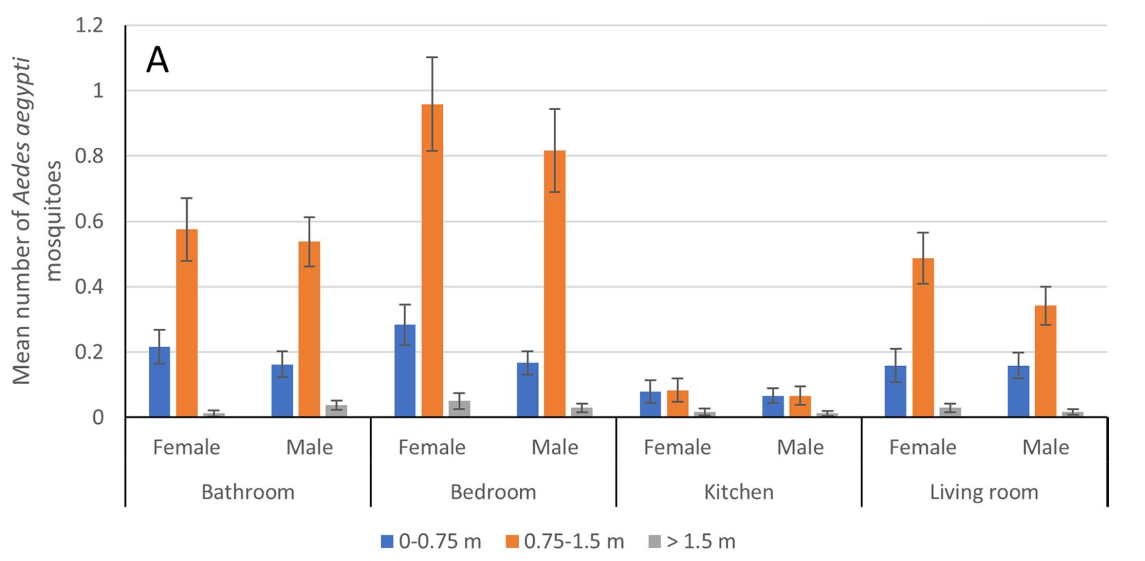
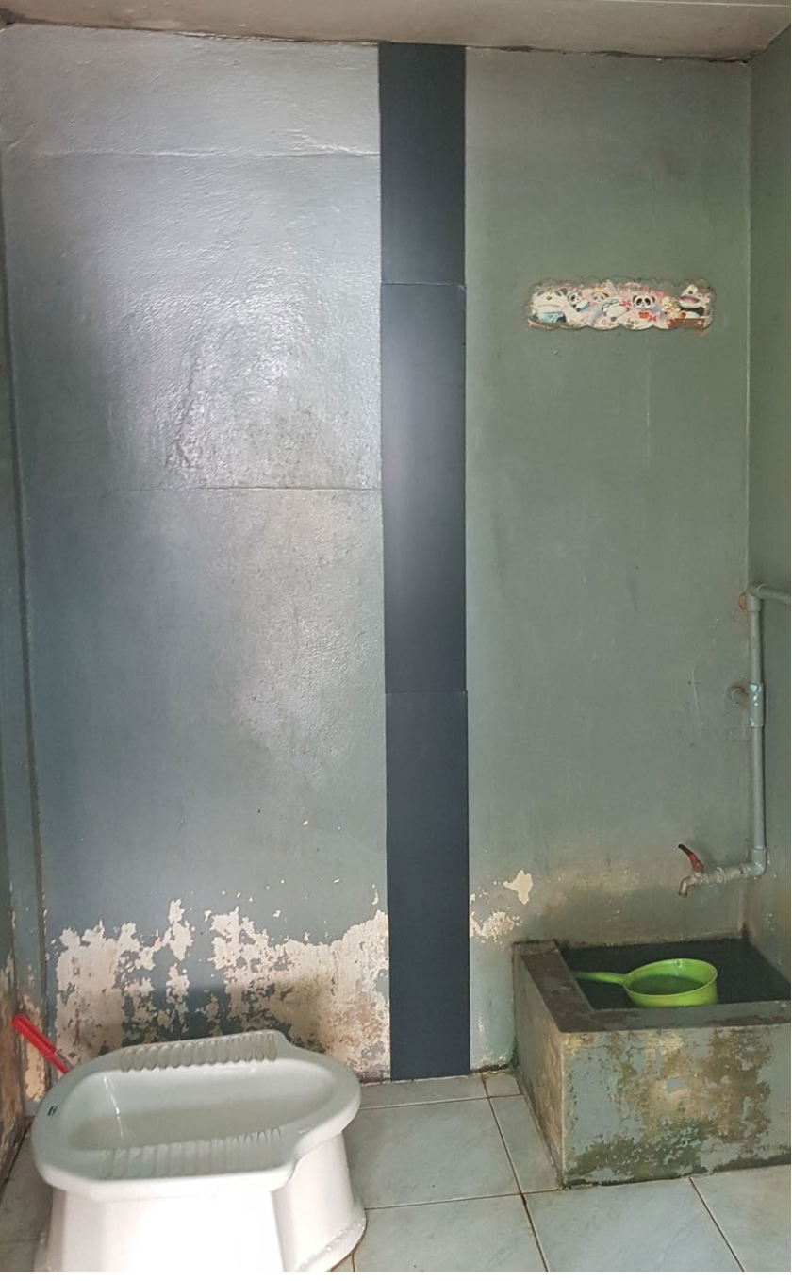

Slide 4
